Slide 1
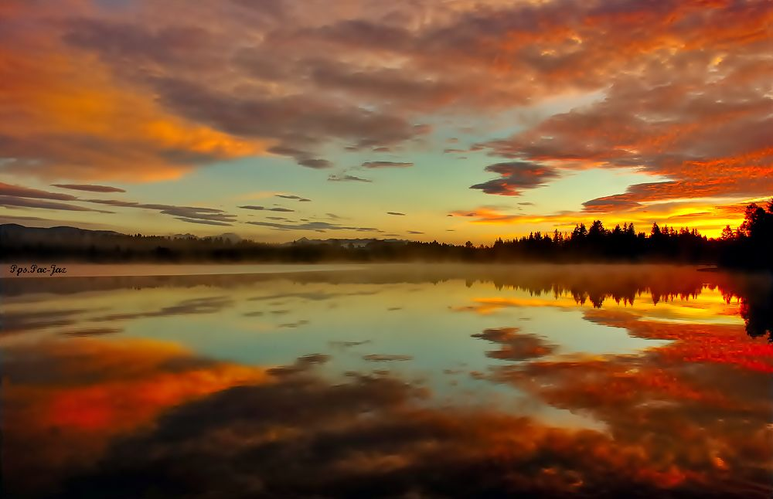


Frases
de
Antonio Gala

Slide 2

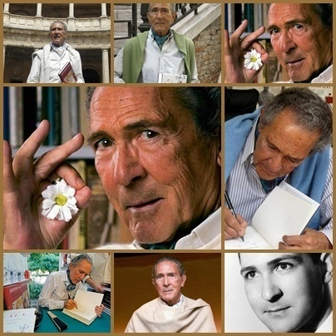

A
N
T
O
N
I
O
G
A
L
A
Poeta, dramaturgo y novelista español nacido en Brazatortas, Ciudad Real en 1930.
Cordobés por adopción, es licenciado en Derecho, Filosofía y Letras y Ciencias Políticas y Económicas.
Ha cultivado todos los géneros literarios, incluidos el periodismo, el relato, el ensayo y el guión televisivo.
Ha obtenido numerosos premios no sólo por la poesía, sino por su valiosa contribución al Teatro y la Ópera:
Calderón de la Barca, Nacional de Literatura, Adonais, Ciudad de Barcelona, Quijote de Oro y Planeta,
han sido sus galardones más significativos.
De su obra poética se destacan las siguientes publicaciones: «Enemigo íntimo», «Sonetos de La Zubia»,
«Poemas de amor» y «Testamento Andaluz».

Slide 3
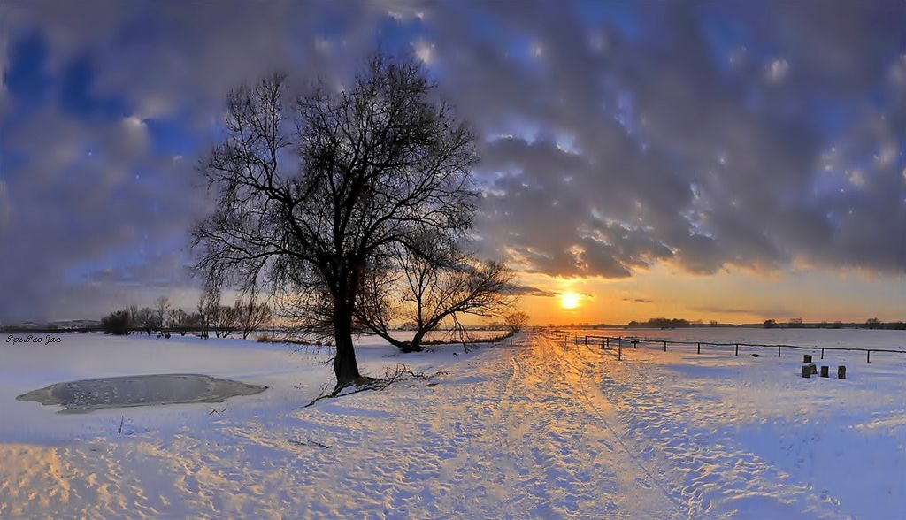
La reina de este mundo
Es siempre la esperanza

Slide 4
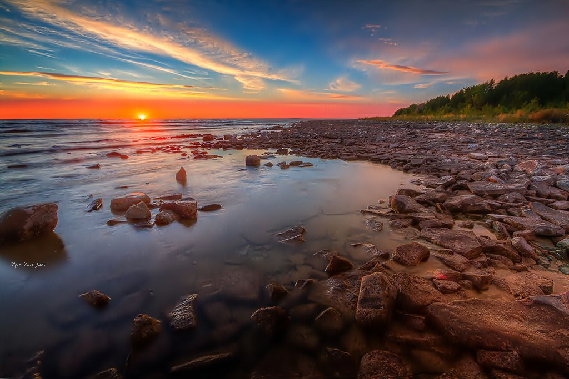
El amor no se busca… se encuentra

Slide 5
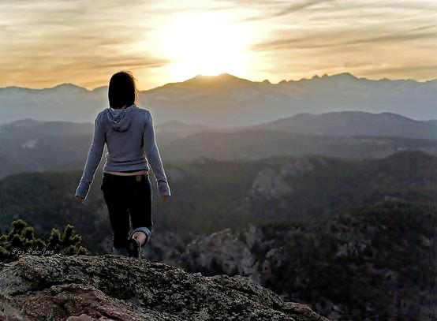
El amor nunca aspira a ser agradecido
Ni compadecido, sino correspondido
Con amor

Slide 6
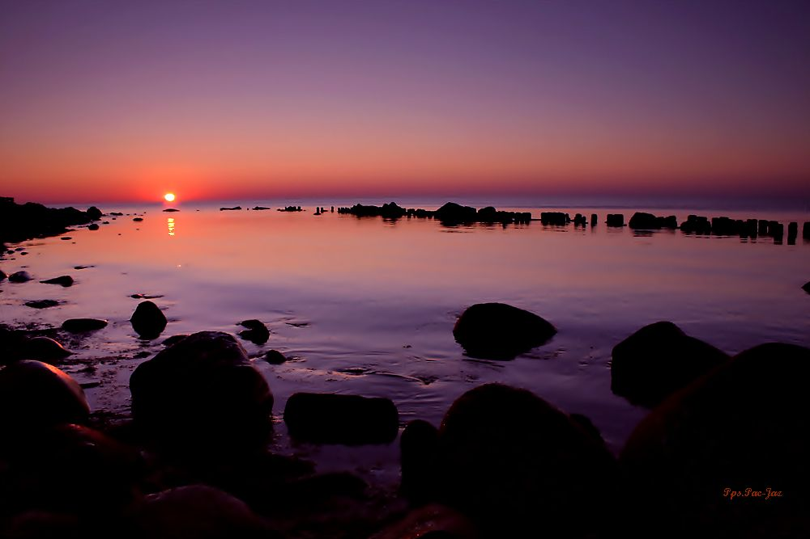
Los sentimientos no expresados
se convierten en resentimientos

Slide 7
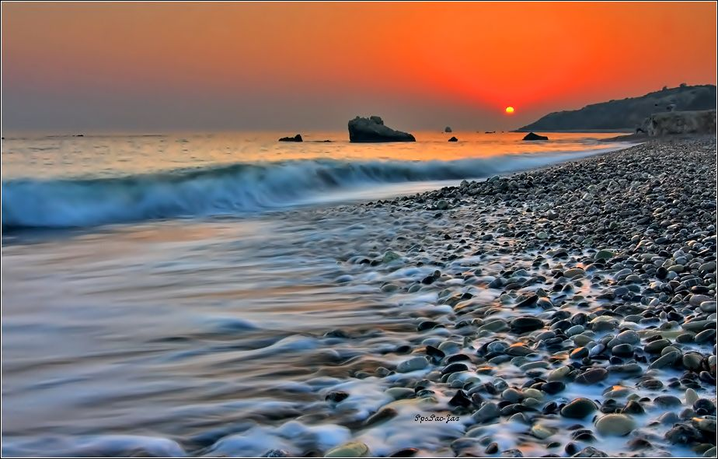
Los problemas del corazón,
Siempre maltratan al alma

Slide 8
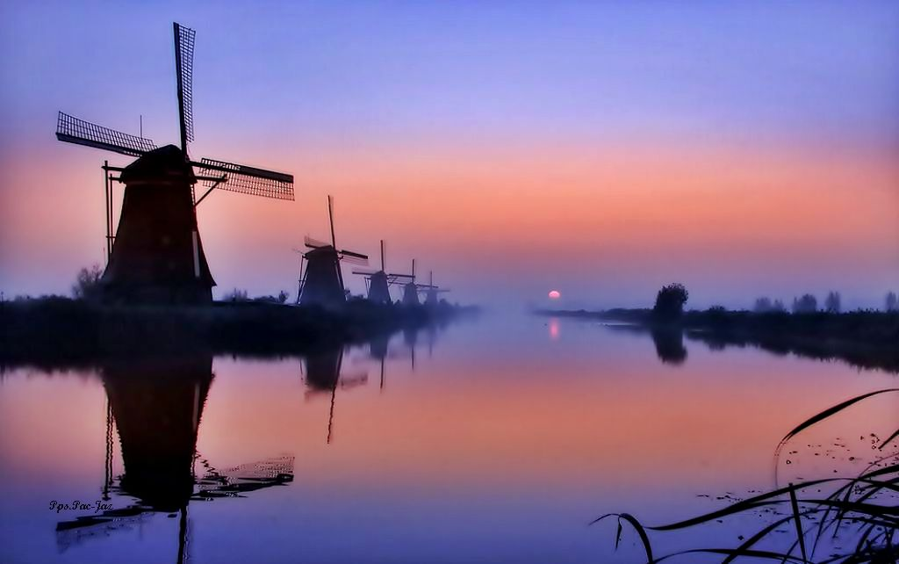
Otorgar amistad a quien brinda amor es
Como darle pan a quien tiene sed

Slide 9
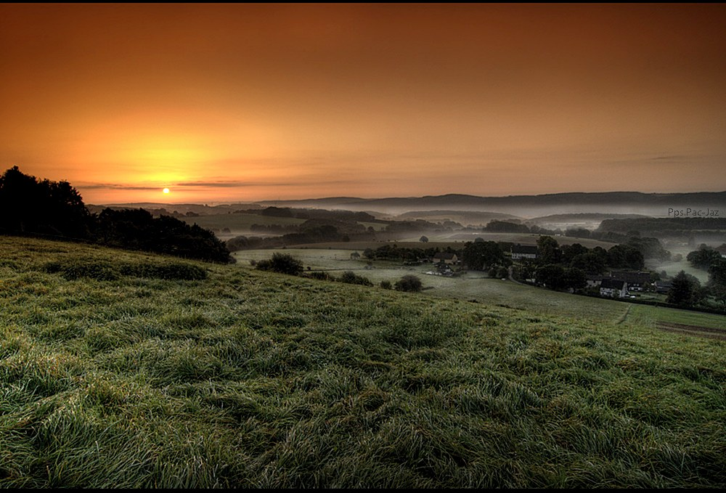
Ningún progreso lograra ser humano
si el ser humano no progresa.

Slide 10
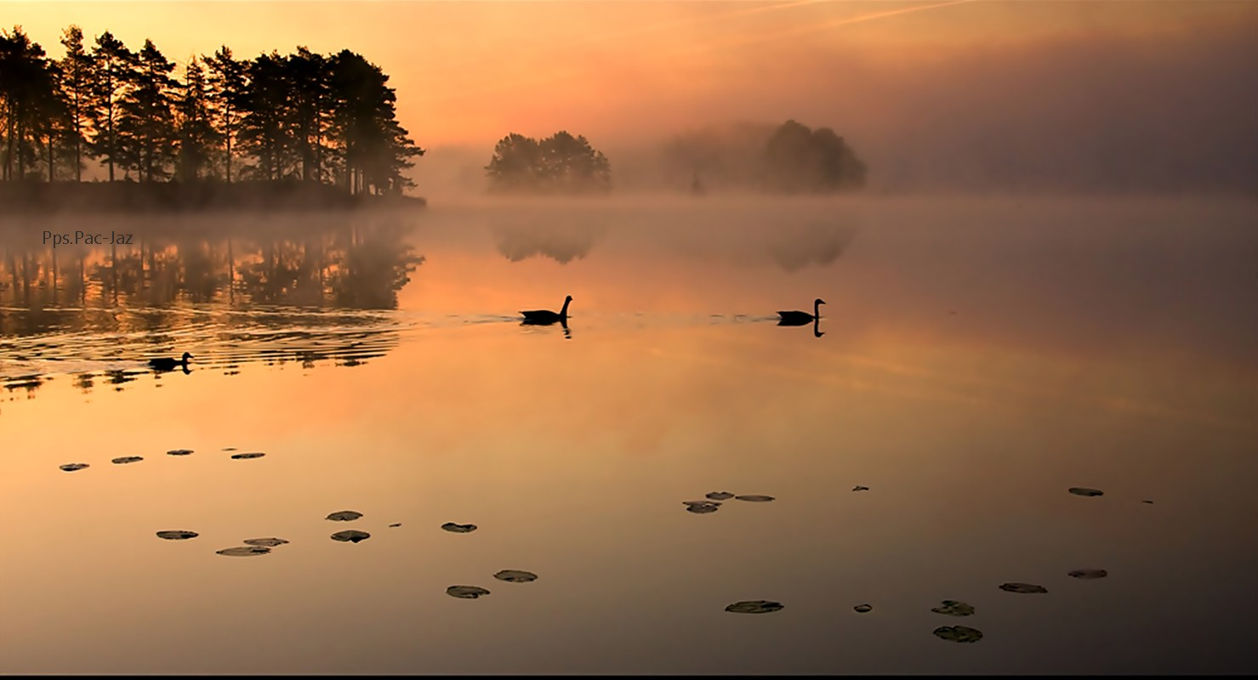
Amar y ser amado es un privilegio,
Es la gloria del mundo

Slide 11
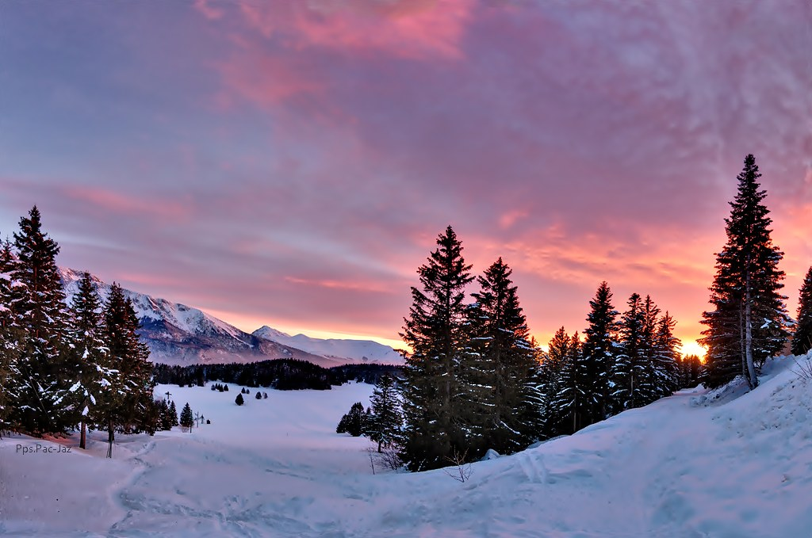
El olvido no existe, pero tampoco la constante presencia

Slide 12
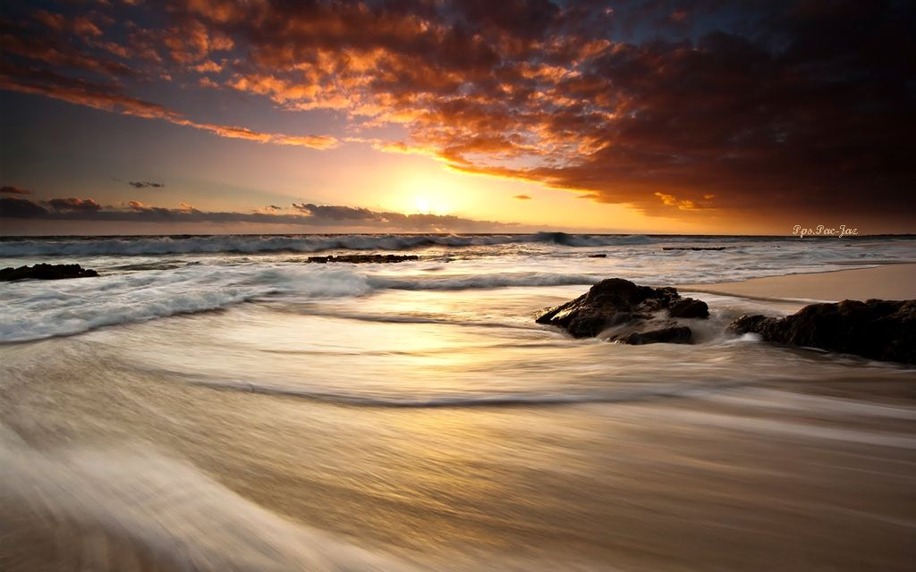
El que no ama, siempre tiene razón,
es lo único que tiene

Slide 13
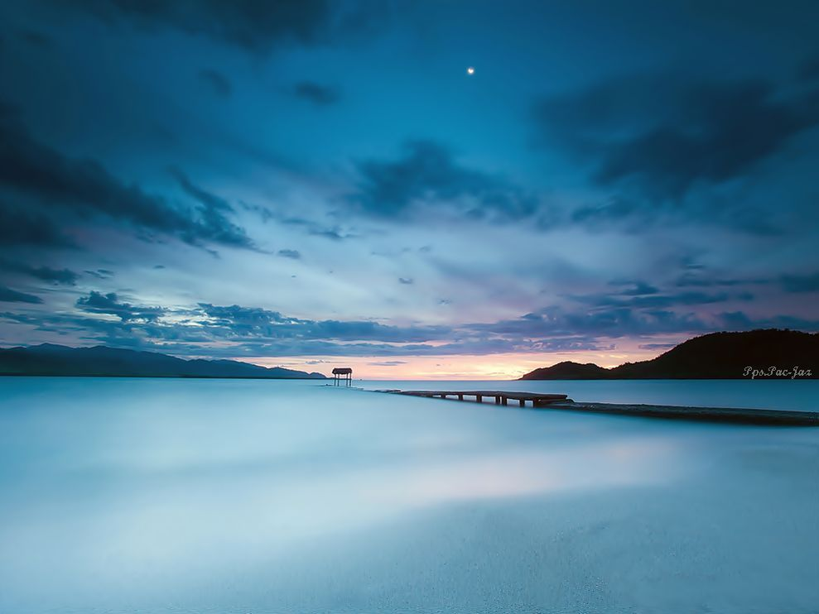
Al poder le pasa como al nogal,
No deja crecer nada bajo su sombra

Slide 14
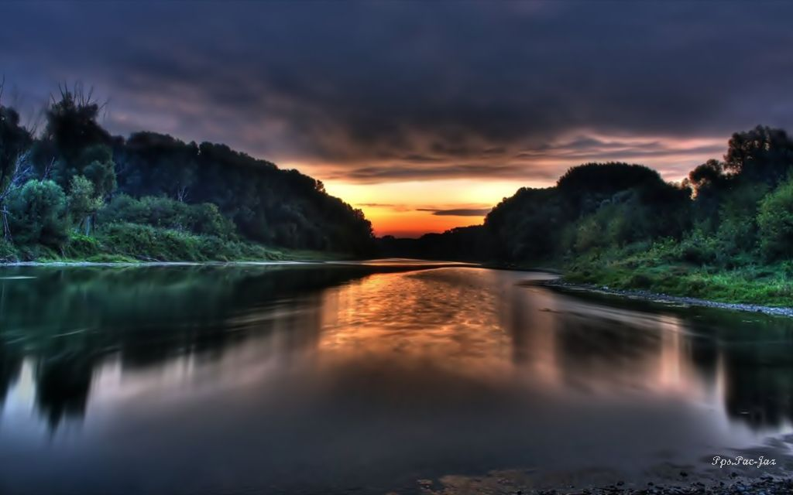
No consiste la felicidad en que nos amen
sino en saber que se nos ama

Slide 15
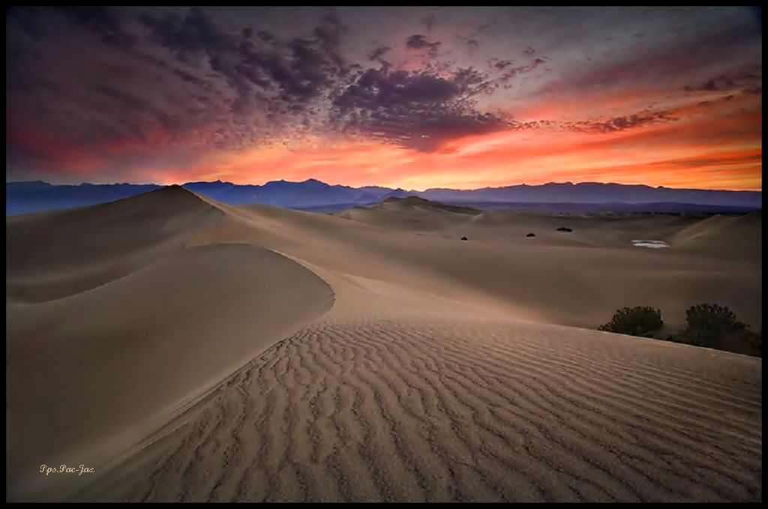
Todos tenemos un momento de oro en que se nos concede la felicidad . Luego unos se quedan con el momento y otros con el oro.

Slide 16
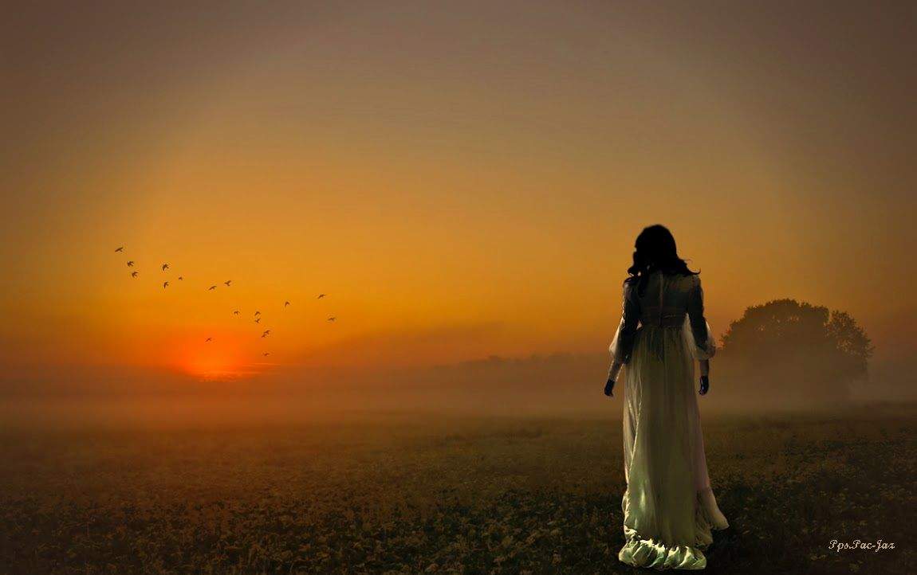
Ser deseados sin desear es tan violento como amar sin correspondencia y por supuesto mucho más ridículo.

Slide 17
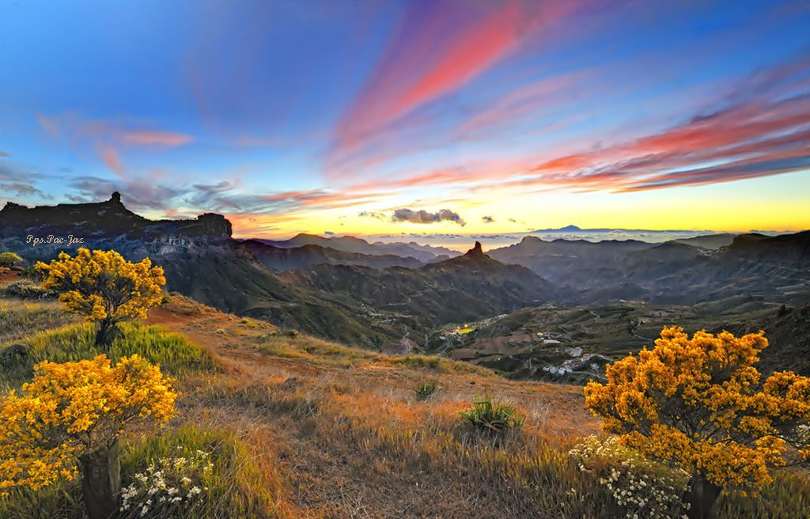
Entre el recuerdo y la memoria hay mucha diferencia. El primero es la depuración del segundo

Slide 18
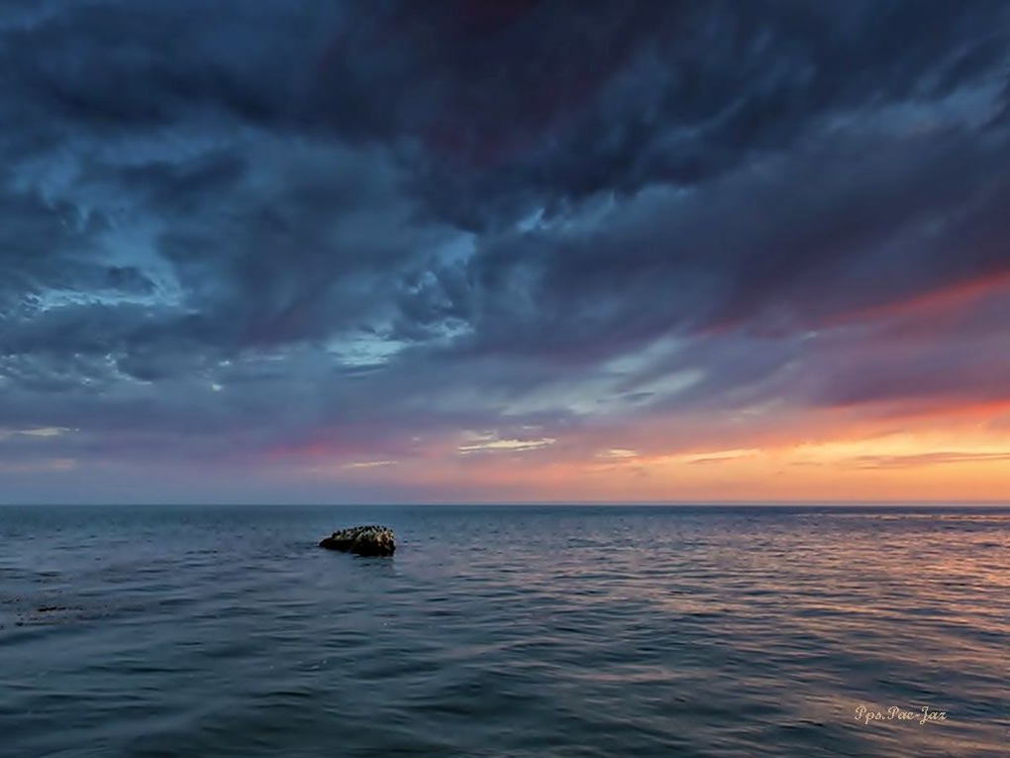
No aspiro a la felicidad, sino a la serenidad: la primera es un don la segunda un aprendizaje

Slide 19
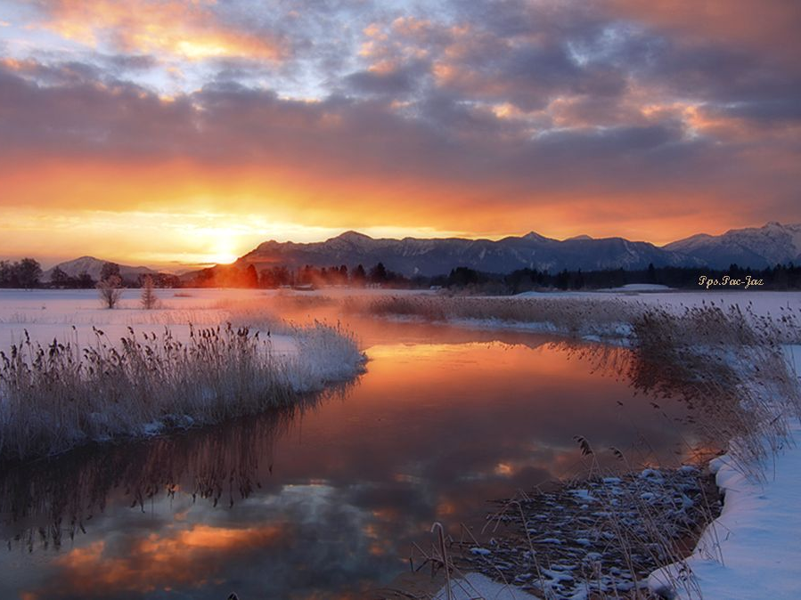
El amor perfecto seria el que consistiera en una amistad
Con momentos eróticos

Slide 20

Una hogar es el lugar donde uno es esperado

Slide 21
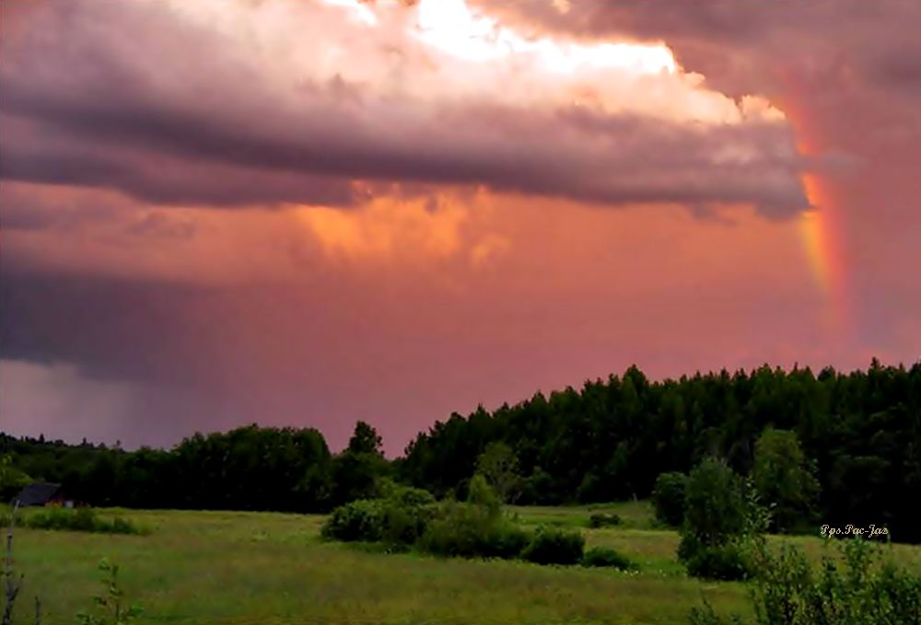
El poderoso no es el que hiere y destruye,
Sino el que sabe crear y construir

Slide 22
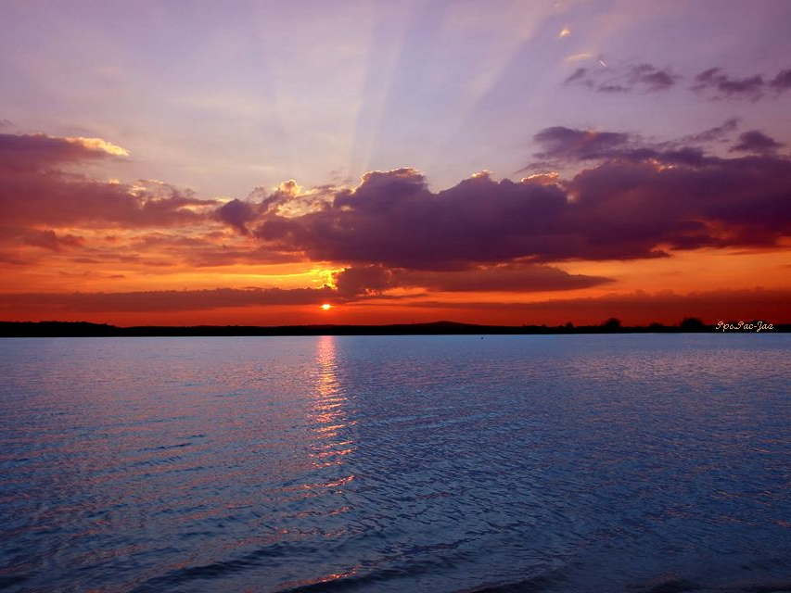
La felicidad es darse cuenta que nada
Es demasiado importante

Slide 23
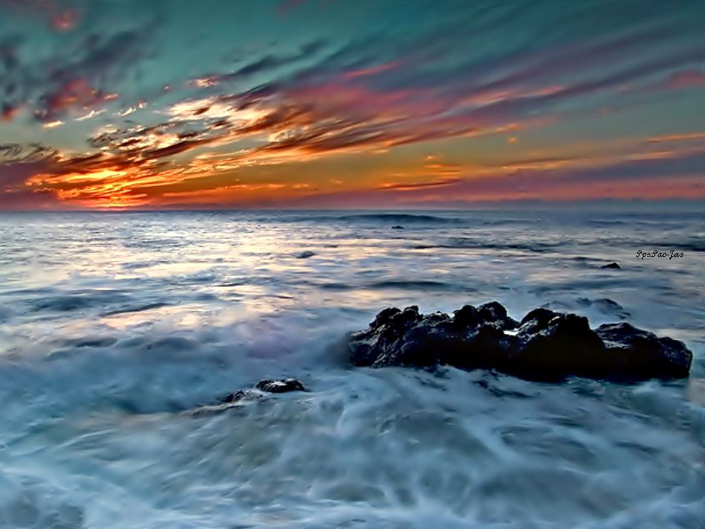
La dictadura se presenta acorazada porque ha de vencer , la democracia se presenta desnuda porque ha de convencer

Slide 24
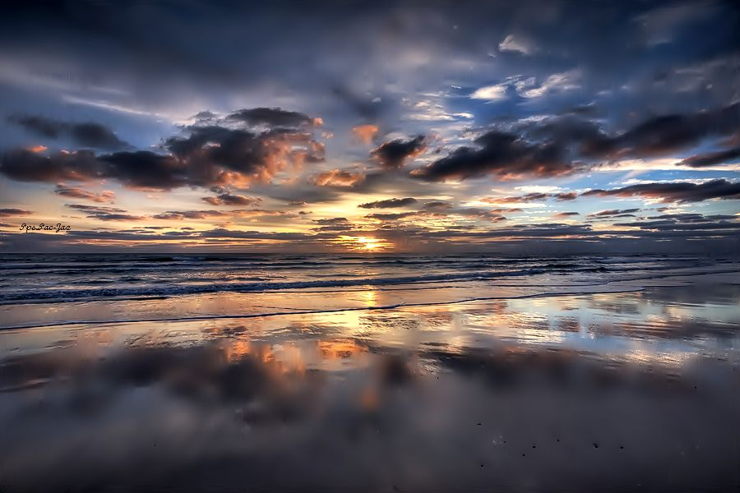
La sociedad nos da facilidades para hacer el amor,
Pero no para enamorarnos

Slide 25
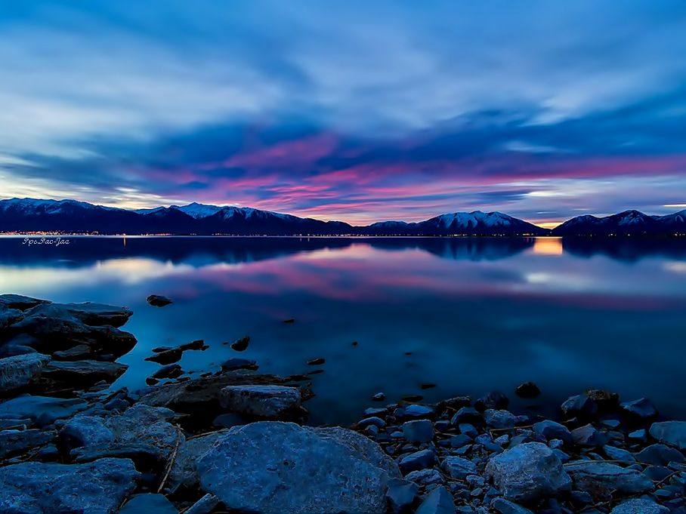
Que ningún juez declare mi inocencia, porque,
en este proceso a largo plazo buscaré solamente
la sentencia a cadena perpetua de tu abrazo

Slide 26
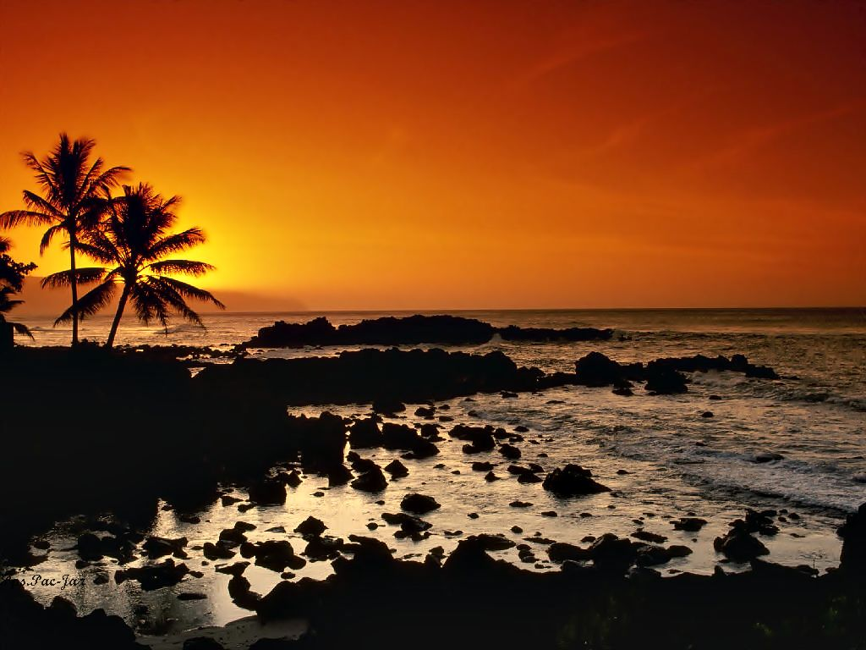
Callad, amantes, y ocupad el labio con el beso.
No pronunciéis palabras vanas mientras se busca
Vuestro corazón en otro pecho, jadeante y pobre
Como el vuestro, ya al filo de la aurora

Slide 27
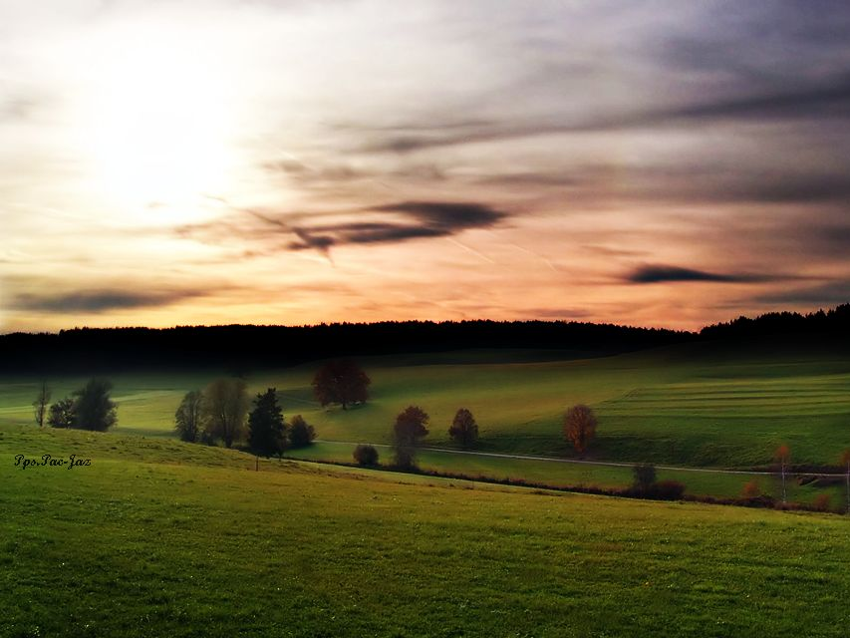
Abrázame en tus alas para que otro aire no me roce
sino tu aliento, del que vivo y muero

Slide 28

No quisiera pensar si no pensara que,
privado que fui de tu hermosura,
me olvidara de mí si te olvidara

Slide 29
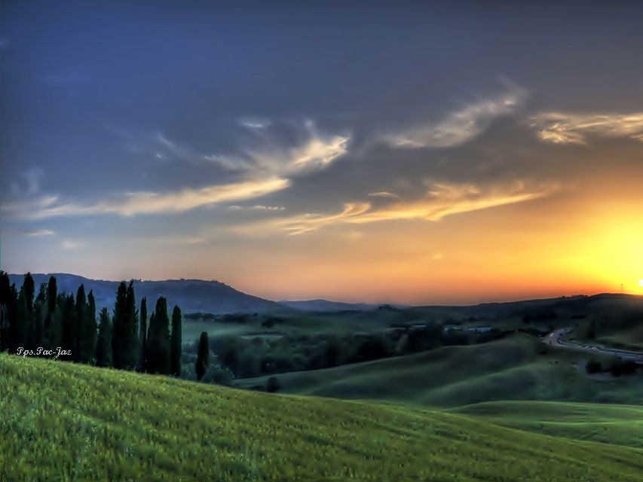
En una rosa caben todas las primaveras

Slide 30
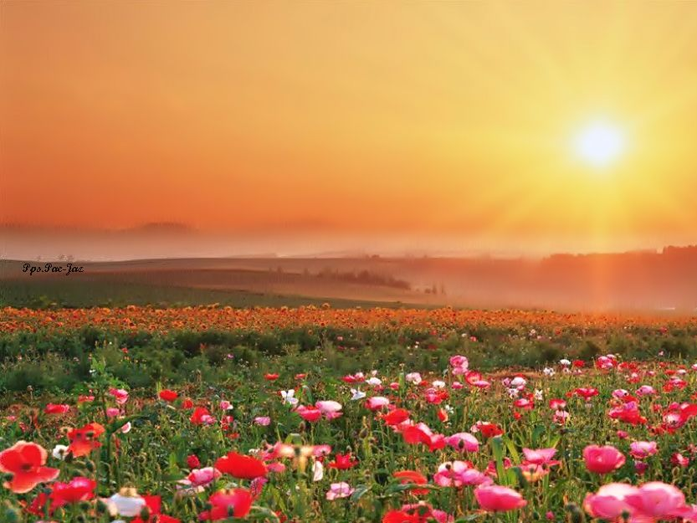
Cuando el amor comienza, hay un momento en que Dios
se sorprende de haber urdido algo tan hermoso.

Slide 31
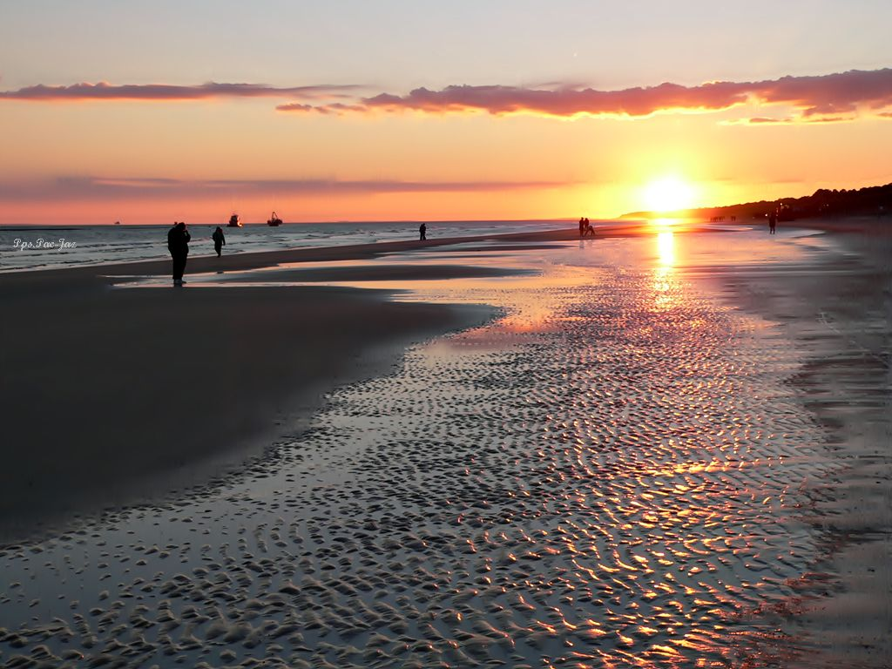
En esta playa te amé tanto que una
respiración para los dos bastaba

Slide 32

Sin ti, ni el pan ni el vino, ni la vida, ni el hambre,
ni el jugoso color de la mañana tienen ningún
sentido ni para nada sirven

Slide 33
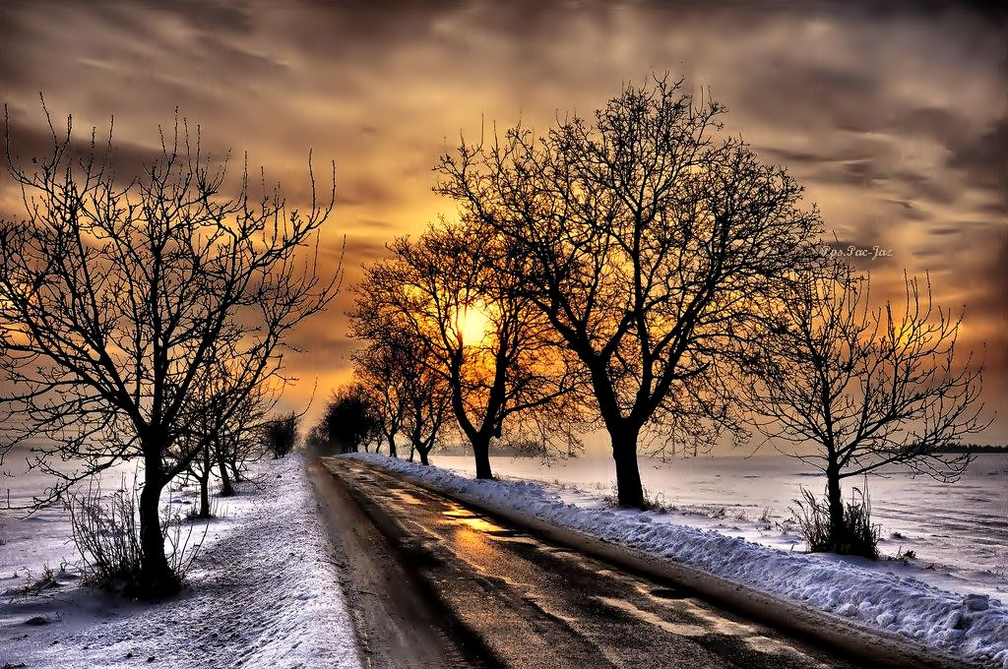
Pues que eres al olvido invulnerable, vulnérame ya, amor, deshazme el pecho y anida en él, demonio y ángel mío

Slide 34
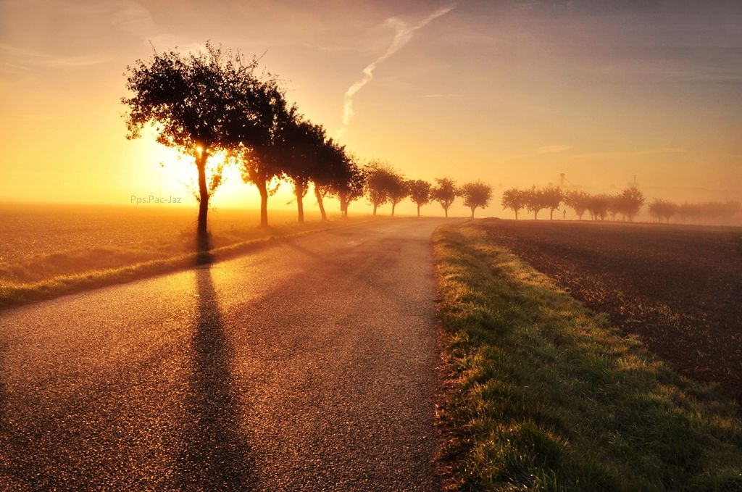
No por dolor , no por tristeza , no por la antigua soledad : porque he olvidado ya tus ojos, tengo ganas de llorar.

Slide 35

Que siempre te sientas amado.
PPS.PAC-JAZ
Francisco del Olmo-Jazmín

Slide 36




Accede a la sección que desees desde aquí:
PPS Exclusivos
Dedicatorias | Fechas Especiales | Graciosos | Historia y arte | Lugares | Musicales
Naturaleza y Ciencias | Política | Reflexión | Religiosos | Románticos | Salud
Si deseas recibir pps periódicamente en tu correo electrónico subscríbete aquí:

